Slide 1


Trường Tiểu học Đoàn Kết
CHÀO MỪNG CÁC EM HỌC SINH
ĐẾN VỚI TIẾT HỌC VẦN

Slide 2
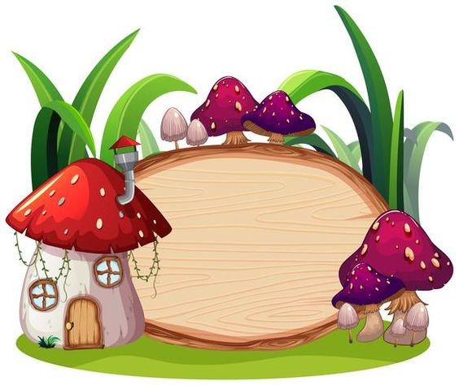



KHỞI ĐỘNG

Slide 3
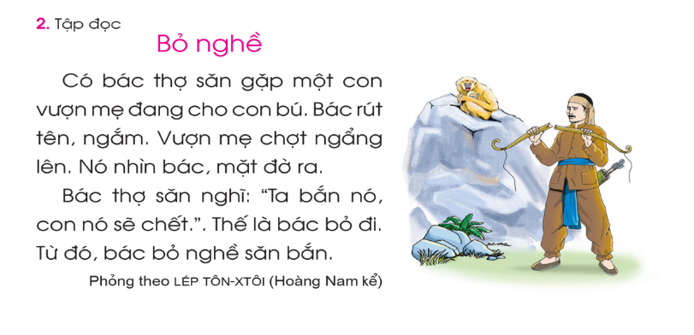

Slide 4

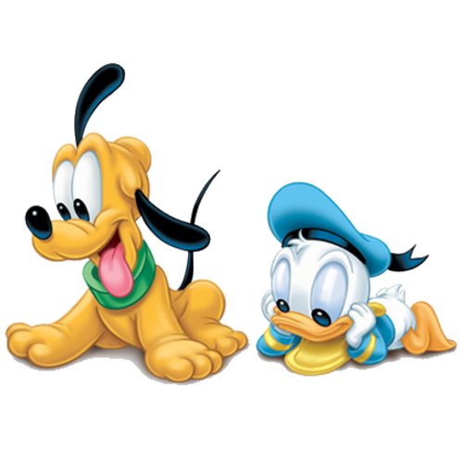
1. LÀM QUEN

Slide 5

1. Lµm quen
xà beng
beng
eng
Notes:
Có video ở bên cạnh

Slide 6

bÐc giª
ec
ec
bÐc
ec
Notes:
Có video ở bên cạnh

Slide 8
xà beng
bÐc giª
ec
beng
ec
bÐc
eng
ec

Slide 9
2. LUYỆN TẬP

Slide 10
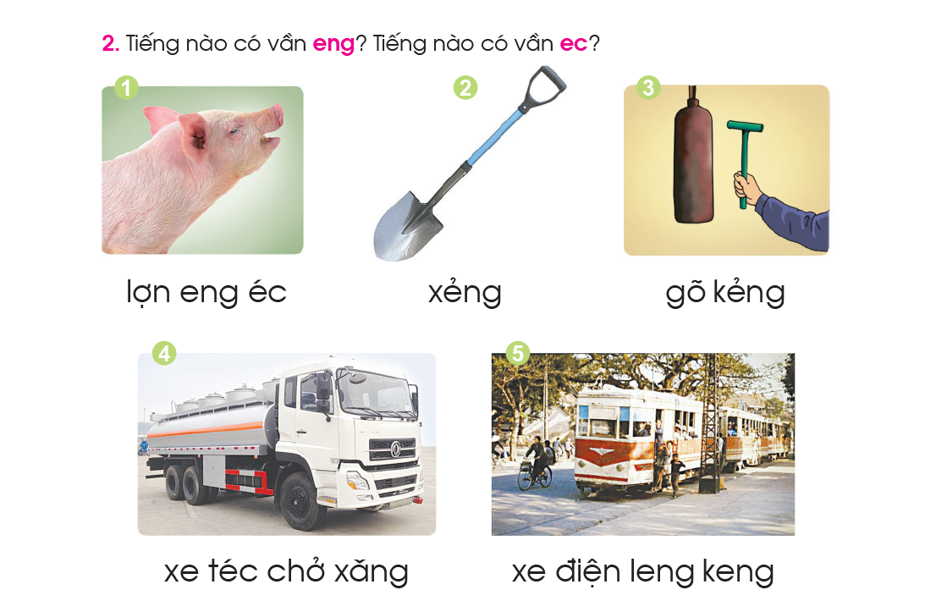



Slide 11
4. TẬP VIẾT

Slide 12
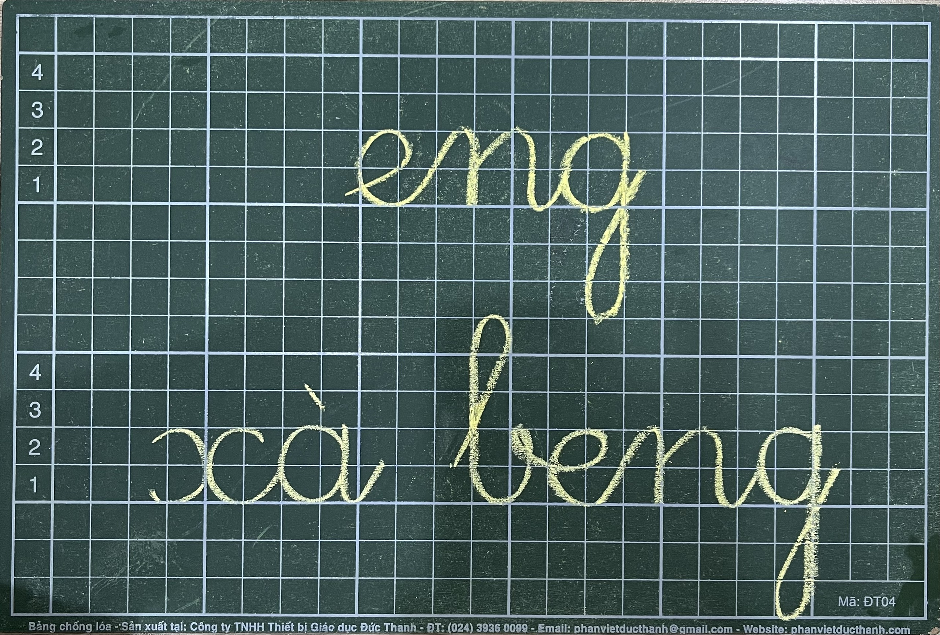

Slide 13
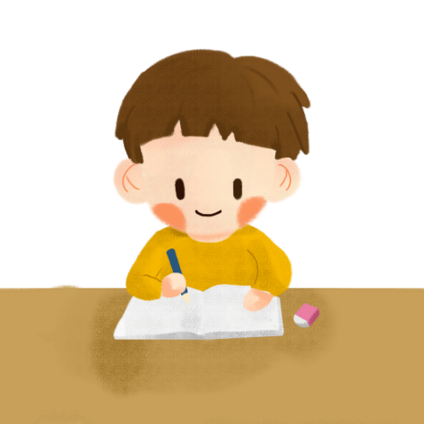
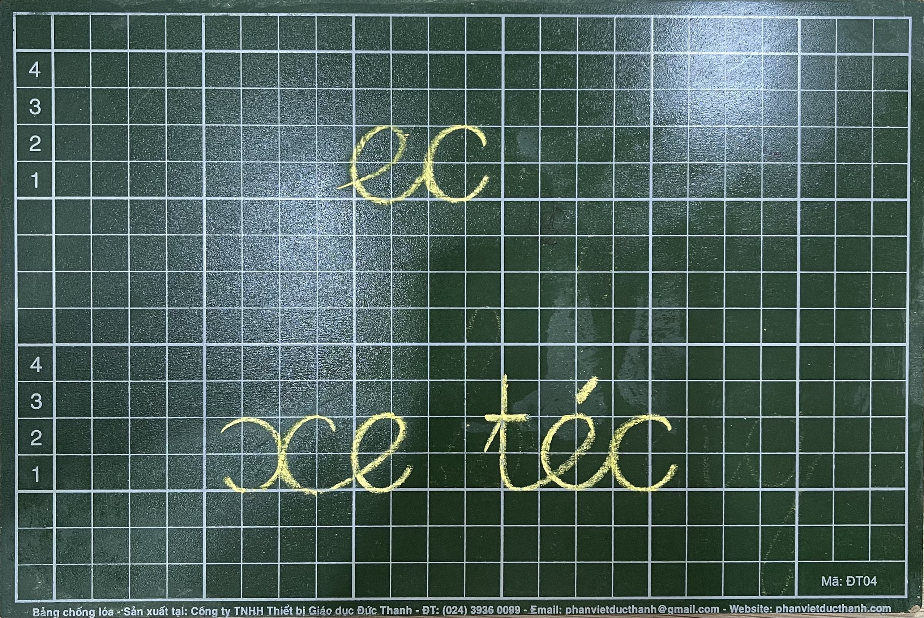

Slide 14


GIẢI LAO
BÀI HÁT: CON LỢN ÉC

Slide 15
3. TẬP ĐỌC

Slide 16
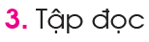
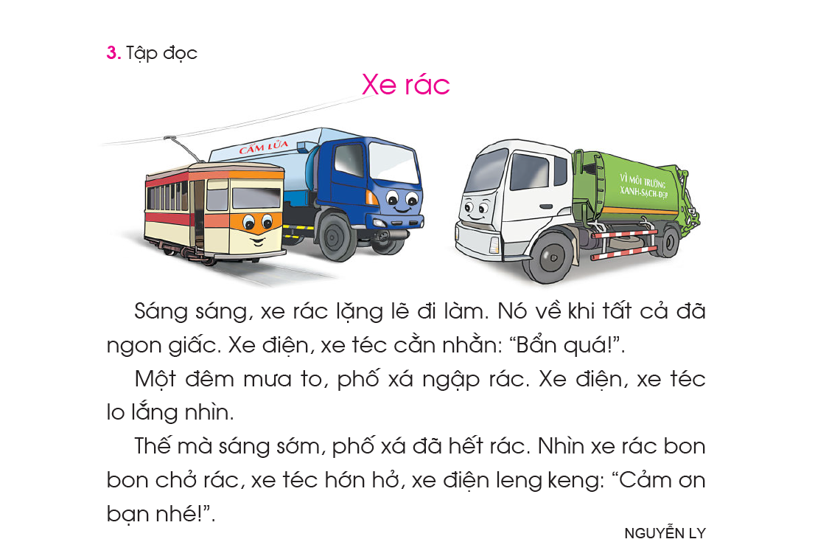

Slide 17
1
2
3
4
5
6
7
8
9

Slide 18
1
2
3

Slide 19
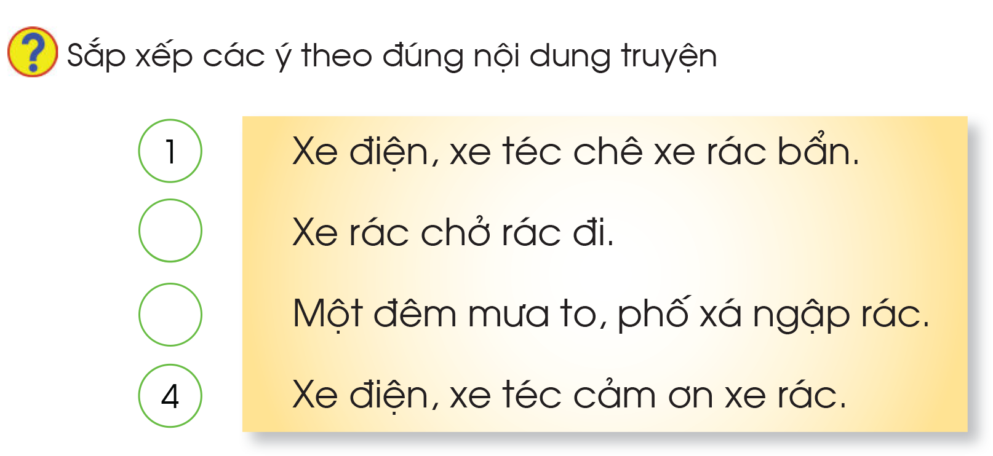
3
2

Slide 20
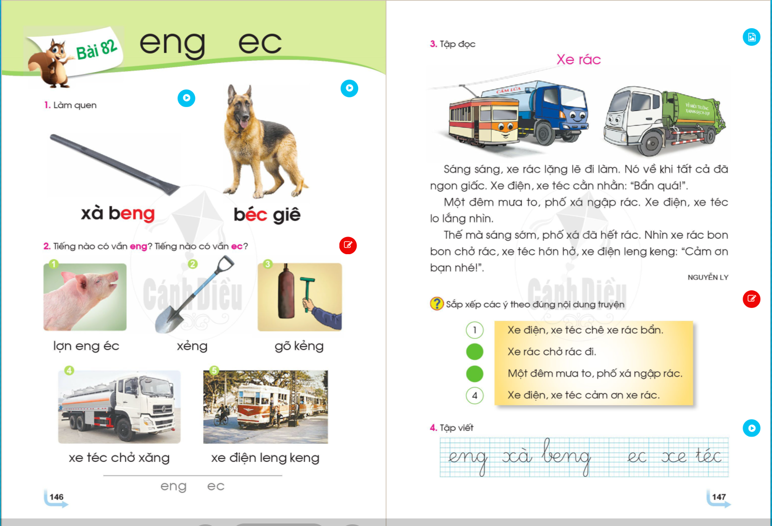

Slide 21

DẶN DÒ

